Slide 1

TUYÊN TRUYỀN PHÒNG CHỐNG BỆNH HO GÀ
- Trạm Y tế Phường Lê Chân
- Vì sức khỏe cộng đồng
Hình minh họa

Slide 2
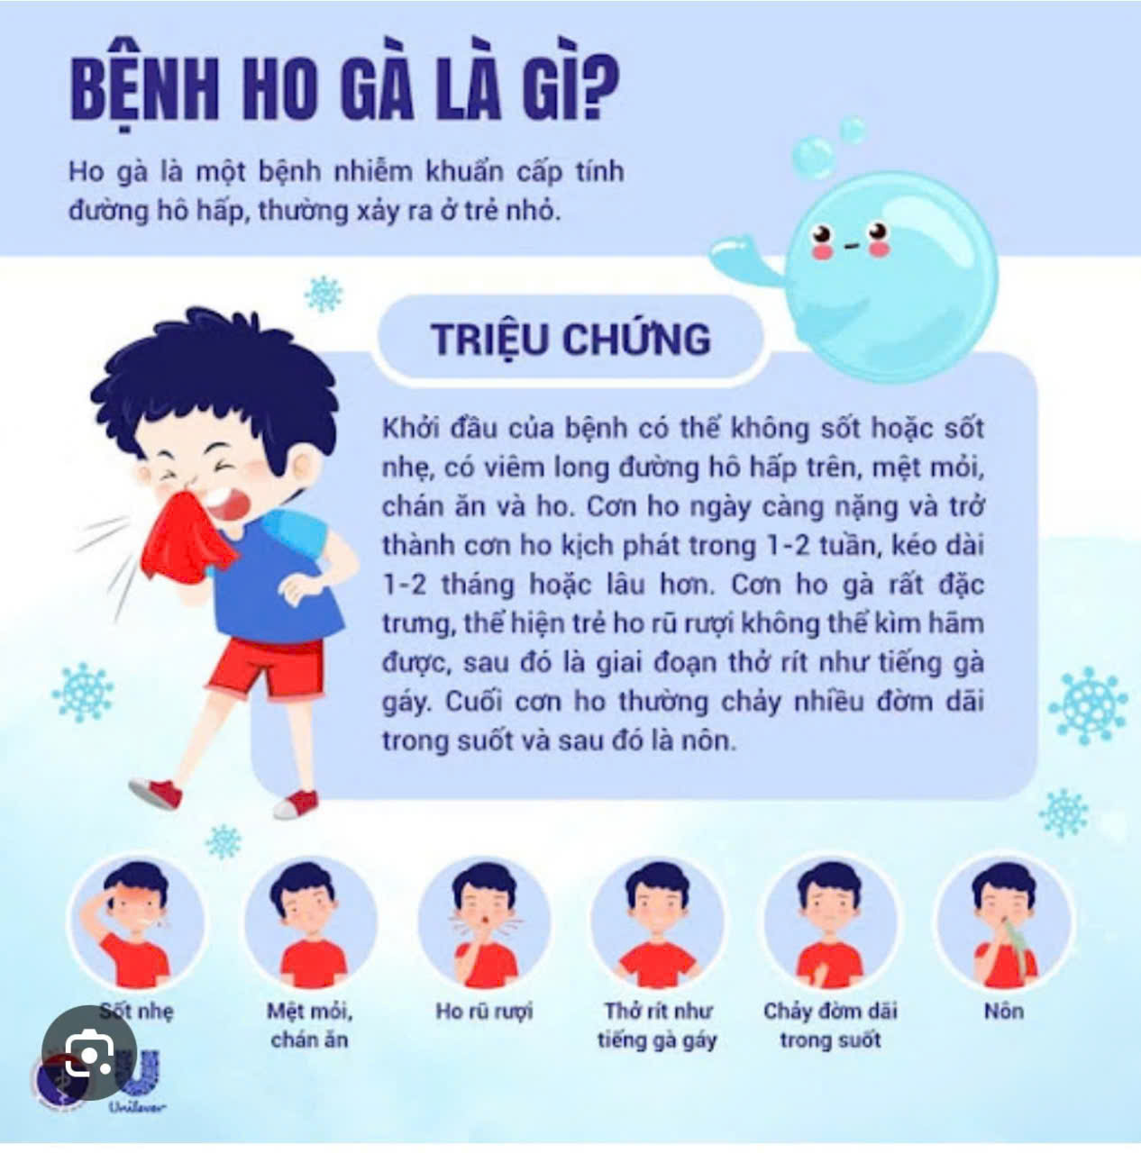
Bệnh ho gà là gì?
- Bệnh truyền nhiễm đường hô hấp
- Do vi khuẩn Bordetella pertussis gây ra
- Lây lan nhanh trong cộng đồng
Hình minh họa
Notes:
Ho gà là bệnh nhiễm khuẩn đường hô hấp cấp tính do vi khuẩn Bordetella pertussis gây ra.

Slide 3
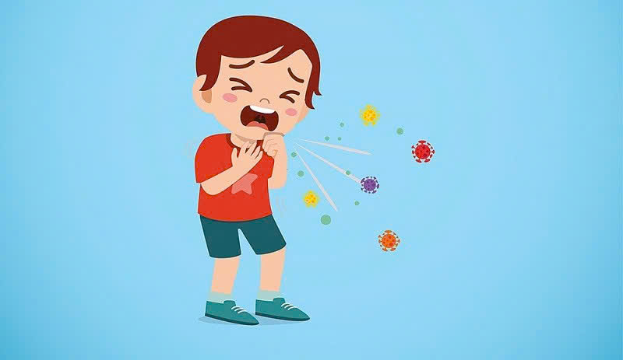
Đối tượng dễ mắc bệnh
• Trẻ sơ sinh
• Trẻ chưa tiêm đủ vắc xin
• Người sức đề kháng kém
Hình minh họa
Notes:
Trẻ nhỏ và người chưa được tiêm chủng đầy đủ có nguy cơ mắc bệnh cao.

Slide 4
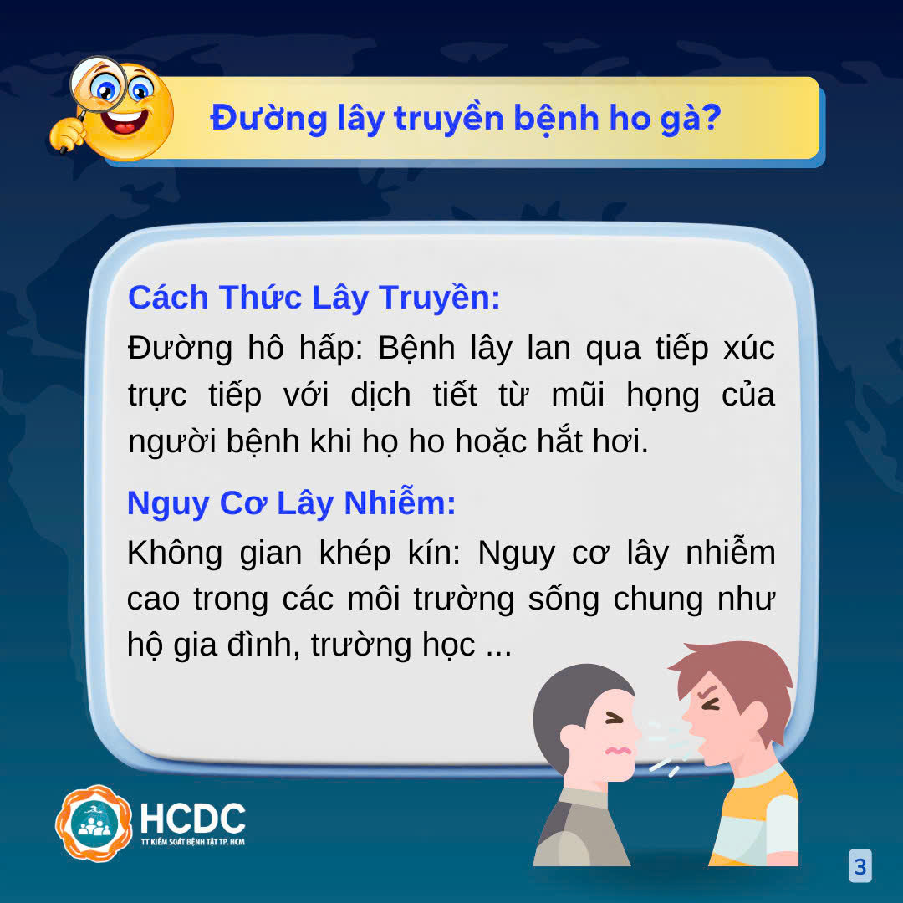
Đường lây truyền
• Ho
• Hắt hơi
• Nói chuyện gần
• Dịch tiết mũi họng
Hình minh họa
Notes:
Bệnh lây qua các giọt bắn khi người bệnh ho hoặc hắt hơi.

Slide 5
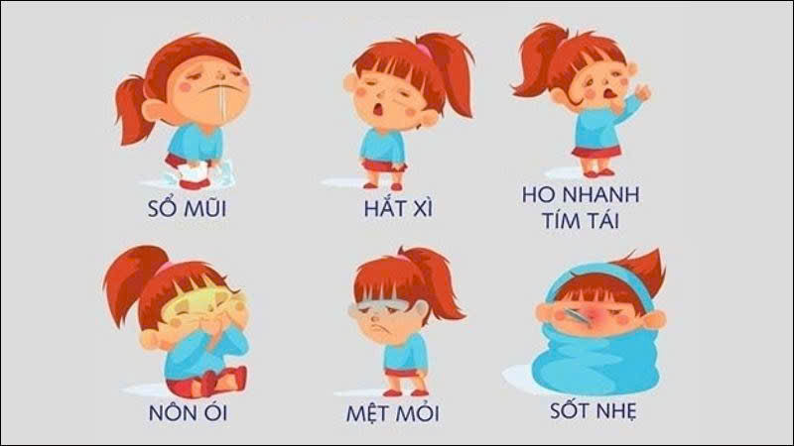
Dấu hiệu ban đầu
• Sổ mũi
• Hắt hơi
• Ho nhẹ
• Sốt nhẹ
Hình minh họa
Notes:
Giai đoạn đầu bệnh giống cảm cúm nên nhiều người dễ chủ quan.

Slide 6
Triệu chứng điển hình
• Ho từng cơn
• Ho liên tục
• Khó thở
• Có tiếng rít sau cơn ho
Hình minh họa
Notes:
Khi bệnh nặng hơn, người bệnh sẽ ho dữ dội thành từng cơn.

Slide 7
Dấu hiệu nguy hiểm
• Tím tái
• Ngừng thở
• Nôn sau ho
• Co giật
Hình minh họa
Notes:
Nếu có dấu hiệu nguy hiểm cần đưa bệnh nhân tới cơ sở y tế ngay.

Slide 8
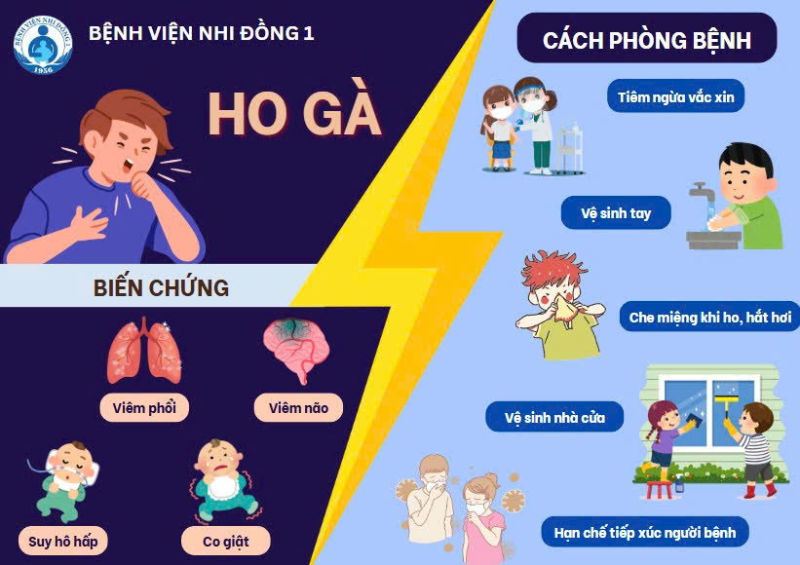
Biến chứng
• Viêm phổi
• Co giật
• Suy hô hấp
• Có thể tử vong ở trẻ nhỏ
Hình minh họa
Notes:
Bệnh ho gà có thể gây nhiều biến chứng nghiêm trọng nếu không điều trị.

Slide 9
Khi nào cần đi khám
• Ho kéo dài
• Ho nhiều về đêm
• Trẻ khó thở
• Trẻ tím tái
Hình minh họa
Notes:
Khi có các dấu hiệu nghi ngờ cần đến cơ sở y tế để khám.

Slide 10
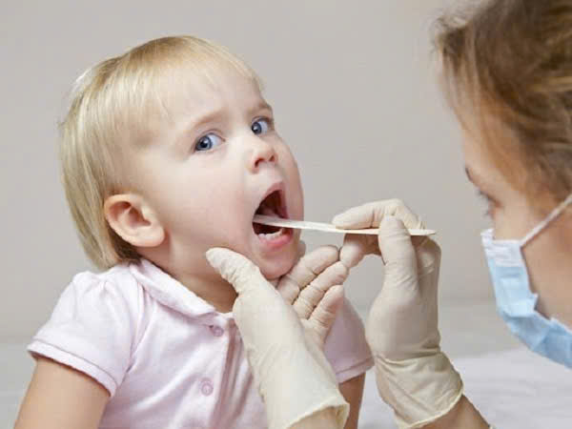
Điều trị
• Dùng thuốc theo chỉ định
• Nghỉ ngơi
• Uống đủ nước
Hình minh họa
Notes:
Người bệnh cần được khám và điều trị theo hướng dẫn của bác sĩ.

Slide 11
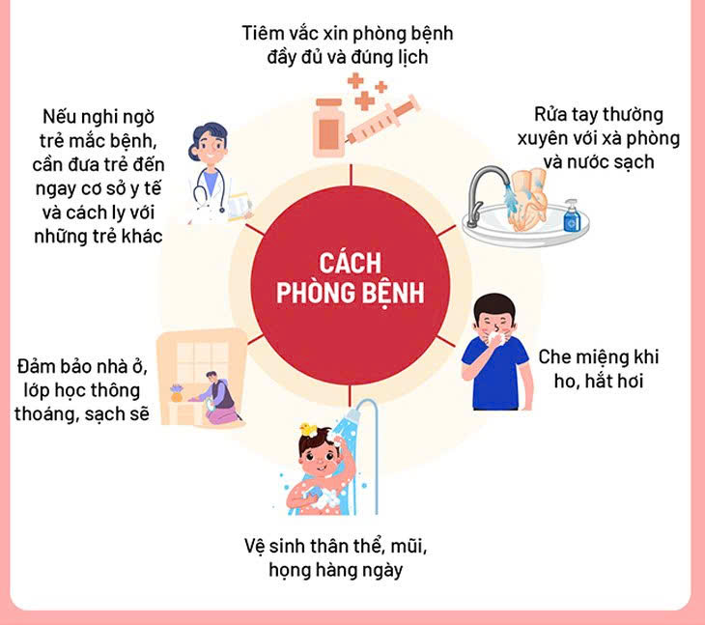
Phòng bệnh
• Tiêm vắc xin đầy đủ
• Giữ vệ sinh cá nhân
• Đeo khẩu trang
Hình minh họa
Notes:
Tiêm vắc xin là biện pháp phòng bệnh hiệu quả nhất.

Slide 12

Tiêm chủng
• 2 tháng
• 3 tháng
• 4 tháng
• 18 tháng
Hình minh họa
Notes:
Trẻ cần được tiêm chủng đầy đủ theo chương trình tiêm chủng mở rộng.

Slide 13
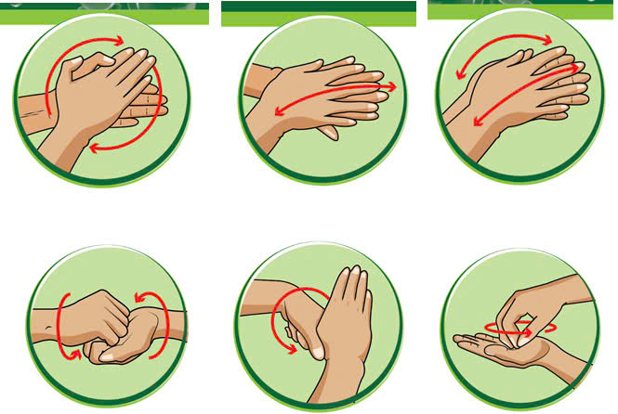
Vệ sinh cá nhân
• Rửa tay thường xuyên
• Sử dụng xà phòng
• Vệ sinh mũi họng
Hình minh họa
Notes:
Giữ vệ sinh cá nhân giúp giảm nguy cơ lây nhiễm.

Slide 14
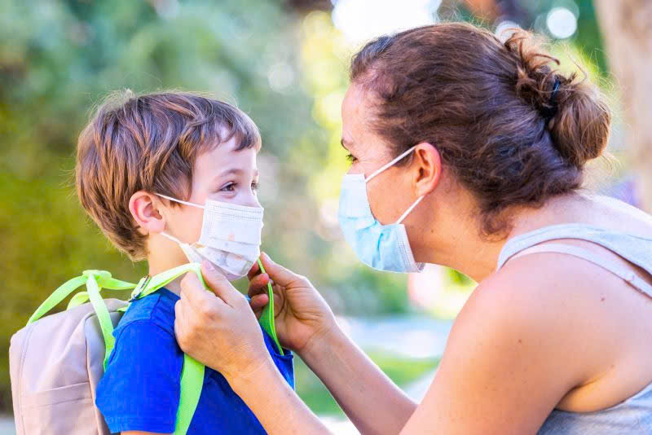
Đeo khẩu trang
• Khi đến nơi đông người
• Khi có triệu chứng ho
Hình minh họa
Notes:
Đeo khẩu trang giúp hạn chế lây lan bệnh.

Slide 15
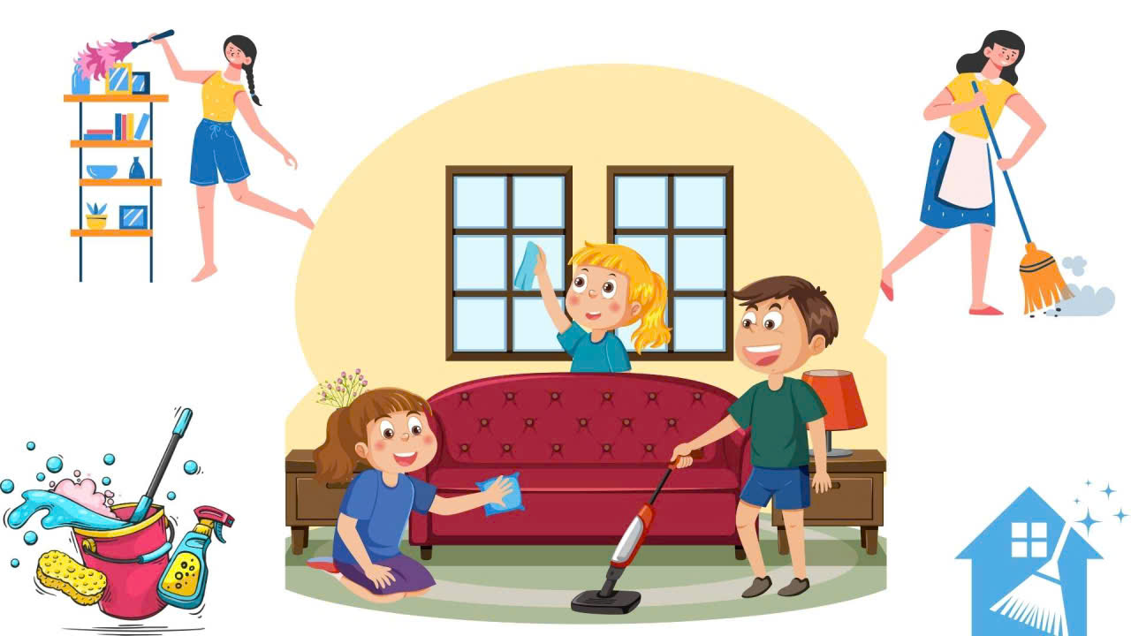
Giữ môi trường sạch
• Nhà cửa thông thoáng
• Lau dọn thường xuyên
Hình minh họa
Notes:
Môi trường sạch sẽ giúp phòng bệnh hiệu quả.

Slide 16
Hạn chế tiếp xúc
• Tránh tiếp xúc với người đang ho
Hình minh họa
Notes:
Không cho trẻ tiếp xúc với người nghi mắc bệnh.

Slide 17
Vai trò gia đình
• Theo dõi sức khỏe trẻ
• Đưa trẻ đi tiêm chủng
• Khám sớm khi có dấu hiệu bệnh
Hình minh họa
Notes:
Gia đình đóng vai trò quan trọng trong việc phát hiện sớm bệnh.

Slide 18
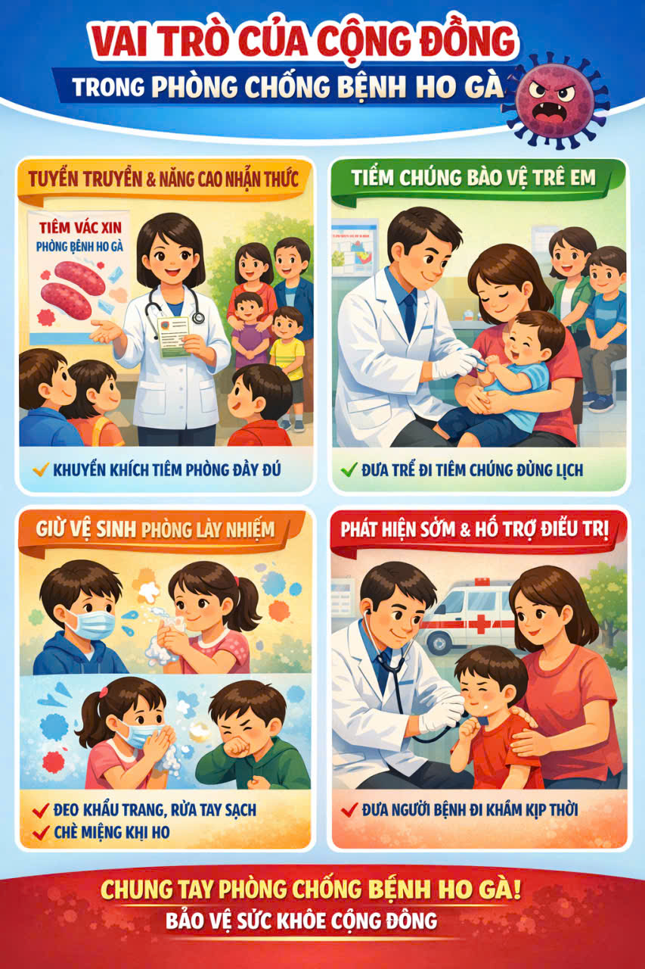
Vai trò cộng đồng
• Chủ động phòng bệnh
• Thực hiện khuyến cáo y tế
Hình minh họa
Notes:
Mỗi người dân cần chung tay phòng chống bệnh.

Slide 19

Thông điệp
Phòng bệnh ho gà bằng tiêm chủng đầy đủ.
Phát hiện sớm – điều trị kịp thời.
Hình minh họa
Notes:
Hãy chủ động phòng bệnh để bảo vệ sức khỏe cộng đồng.

Slide 20
Kết thúc
Trạm Y tế phường Lê Chân
Chung tay phòng chống bệnh ho gà
Hình minh họa

